Slide 1
《我的成功可以复制》
--唐骏 、 胡腾，2008年中信出版社

Slide 2
《我的成功全靠复制》
--德国三兄弟“克隆”网站发横财

Slide 3
开发一款记账软件MyAccount
本作业用到的素材和资料仅供大家学习之用，不得作为产品发布或者谋取利益。
https://www.coolapk.com/apk/com.six.accountbook

Slide 4
作业要求
功能可参考下面的ppt
不要求全部功能实现，按照各人的能力做多少算多少
至少要实现账目浏览，以及增删改功能。
其他功能考虑实现历史查看，分析统计，分类管理，账户管理等
界面尽可能模仿原程序，要美观，兼容性要好。
14周中期检查
开发日期到第16/17周五（待定），检查。
严禁抄袭，抄袭者后果自负。
最终提交源代码和课程作业文档

Slide 5
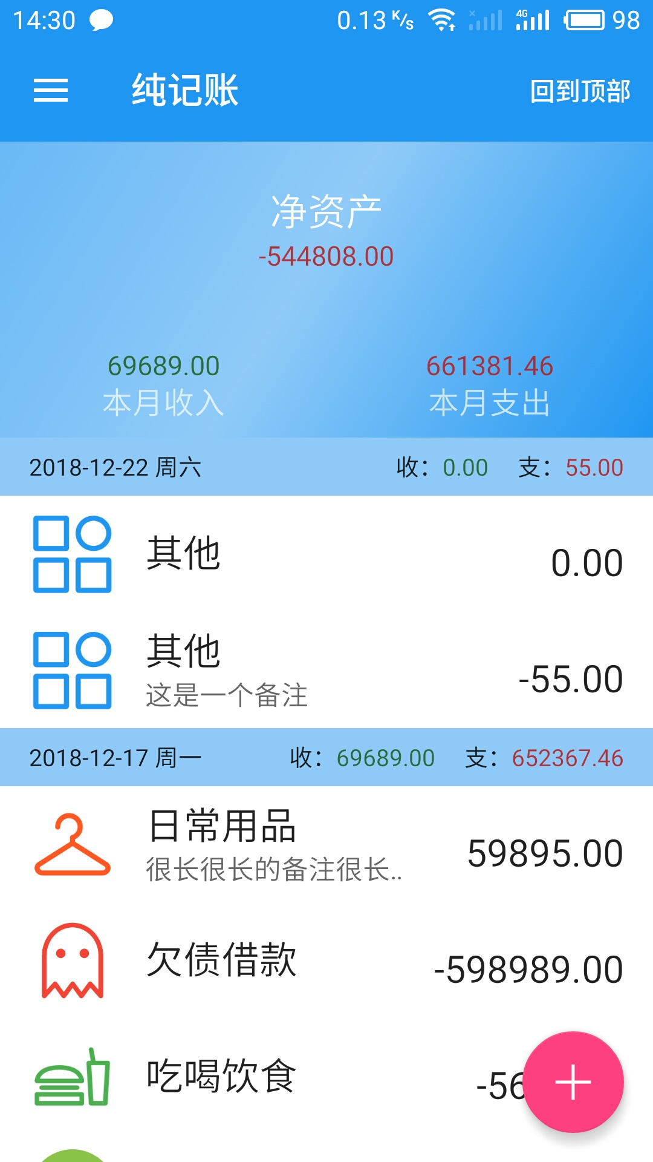
主界面
简单点直接列表显示
下方红色的加号可以添加记录

Slide 6
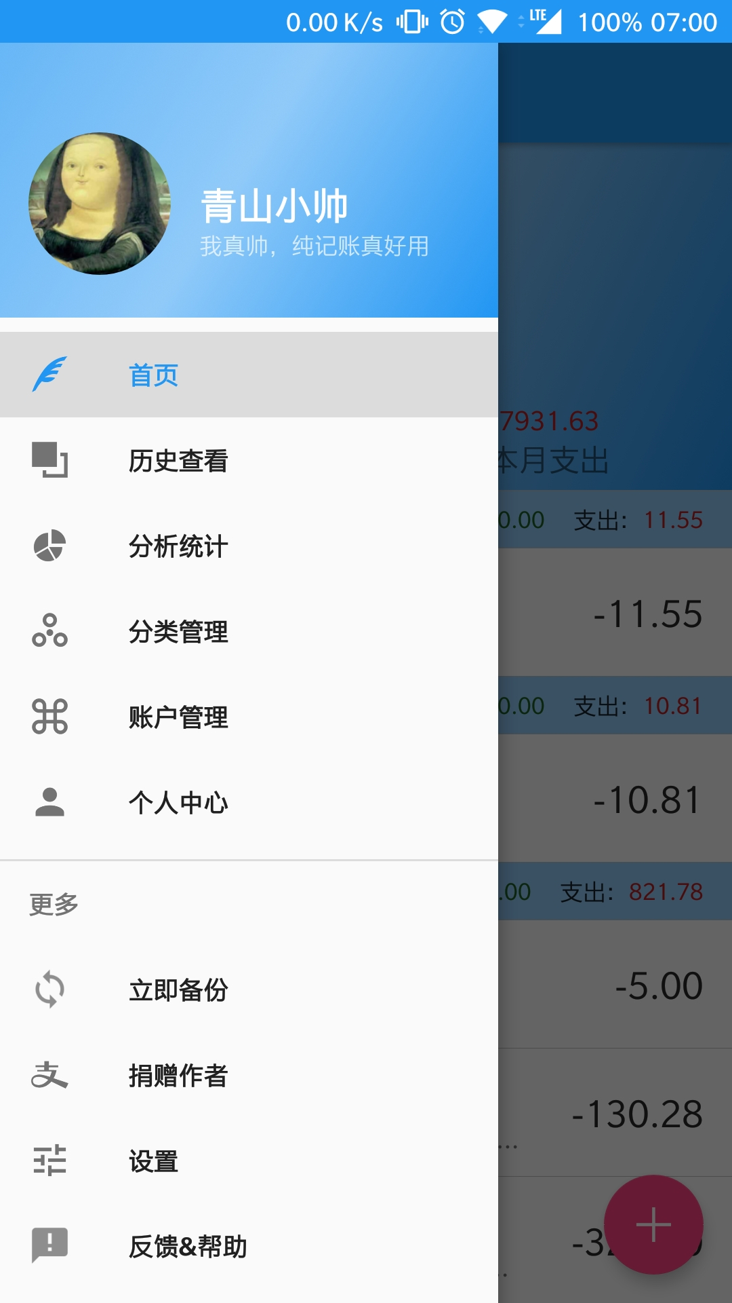
其他功能
历史查看
分析统计
分类管理
账户管理

Slide 7
以上功能只是建议
参考网址https://www.coolapk.com/apk/com.six.accountbook
作业要求提交Gitee或者Github网址。
有能力者可以做更多内容。会有加分!
如果你有更好的设计和思路，完全可以自己做更好。会有加分！
可以简单，但不得抄袭！！！抄袭立挂！！！

